Slide 1
درسنامه کتاب ”دانش خانواده و جمعيت“
تاليف جمعي از نويسندگان
انتشارات دفتر نشر معارف چاپ سوم زمستان 1392

Slide 2
دانش خانواده و جمعيت
اهداف درس :
فهم و بيان مفاهيم بنيادين خانواده
آشنايي با معيارهاي انتخاب همسر
آشنايي با مهارت هاي مورد نياز در تشکيل خانواده و نحوه رفتار با همسر
فوايد فرزند آوري و پيامدهاي تک فرزندي
آشنايي با مفاهيم بنيادين جمعيت و آسيب هاي کاهش جمعيت

Slide 3
فصل اول
نيازهاي اساسي انسان

Slide 4
نيازهاي زيستي غريزي—(هرم مازلو)
نيازهاي اجتماعي عاطفي
راههاي پيشنهادي براي تامين نيازهاي غريزي – عاطفي:
← روابط آزاد و دوستي دختر و پسر (رضايت – اراده طرفين )
← ازدواج---(رضايت – اراده – تعهد طرفين )

Slide 5
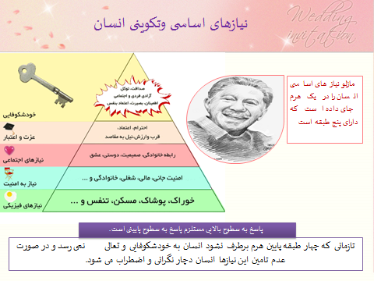

Slide 6
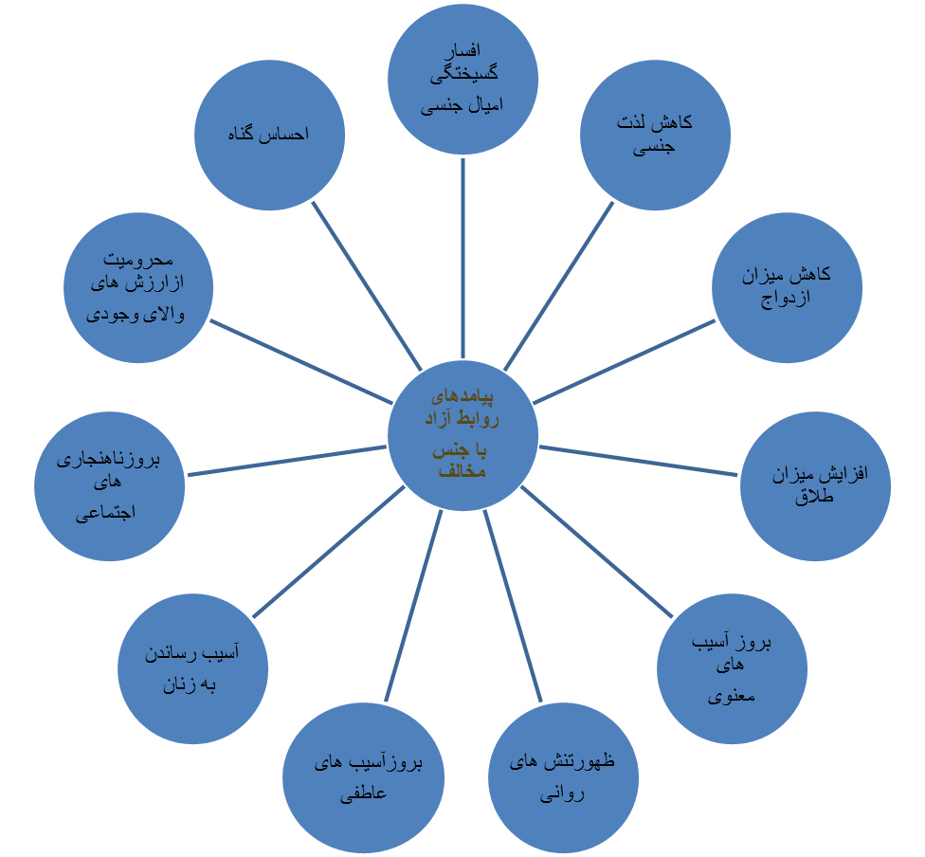
پيامدهاي روابط آزاد:

Slide 7
پيامدهاي دوستي با غير هم جنس
پيامدهاي دوستي با غير هم جنس
افت تحصيلي و تمرکز حواس
– تغيير سطح ارتباط از عاطفي به غريزي
تشديد درگيريهاي خانوادگي
بي توجهي به مسئوليتهاي فردي و خانوادگي
کاهش اعتبار فرد در خانواده و اعتماد والدين به فرد
شکست عاطفي احتمالي
نفرت از جنس مخالف
افسردگي و گرايش به تنهايي (دختران )
مشروبات الکلي و مواد مخدر (پسران)

Slide 8
پيشگيري از آسيب هاي قبل از ازدواج:
تاکيد بر رعايت حيا
رعايت تقواي چشم و گوش و دست و زبان
افزايش اطلاعات در باره پيامدهاي دوستي دختر و پسر
تقويت روابط عاطفي با خانواده
رعايت تقواي چشم و گوش و دست و زبان
روزه داري (تقويت اراده و کاهش ميل جنسي )
تقويت باور به خدا و جدي گرفتن آخرت
مصرف کمتر غذاهاي گوشتي سرخ کردني پرچرب خرما
اهميت ازدواج :
ايجاد نگرش منفي به پيروي از غرايز و دلبستگي به نامحرم

Slide 9
اهميت و کارکرد ازدواج :
تامين نيازهاي عاطفي و غريزي
کاهش نگرانيها اضطرابها و آشفتگي ها
توسعه خود (تبديل من به ما )
ايجاد احساس مسئوليت
گسترده شدن چتر حمايت عاطفي رواني و مالي
کسب اعتبار اجتماعي
تشکيل و استقلال خانواده جديد و پذيرش ان توسط ديگران

Slide 10
مهارت هاي انتخاب
همسر شايسته
خودشناسي مقدمه همسر گزيني
( تلاش بر شناخت ويژگيهاي اعتقادي- فرهنگي – اخلاقي – خصلت هاي شخصيتي – نقاط قوت و ضعف - عادات و سليقه هاي خود)
تلاش بر شناخت فرد مناسب از طريق تحقيق از دوستان – اطرافيان و همکاران او - مشورت با افراد آگاه و دلسوز و مطمئن
توکل بر خدا- گفتگو و طرح سوالات دقيق

Slide 11
برخي سوالات هنگام خواستگاري:
بارزترين ويژگي اخلاقي- اعتقادات ديني – اجتماعي
عکس العمل هنگام رنجيدگي و عصبانيت
تعصبات – مکان زندگي
– خصوصيات مورد علاقه ( و منجر به انزجار ) شما در همسر اينده
- نظر شوهر در خصوص ادامه تحصيل و اشتغال زن
مکان زندگي و توقعات از همسر
معيارهاي همسرگزيني:
همانندي (کفو بودن ) در
عرصه هاي اقتصادي- اعتقادي- فرهنگي
خوش اخلاقي
– تقوا
سلامت جسمي و رواني

Slide 12
برخي موانع در مسير ازدواج
بيماري والدين
سخت گيري در معيارهاي ظاهري
مخالفت والدين
تفاوت فرهنگي
ازدواج با فرزند تک سرپرست يا سرپرست خانواده
معلوليت
اشتغال به تحصيل
سطح تحصيلات
مسايل اعتقادي
طلاق پدر و مادر
اعتياد يا سوء سابقه والدين
تفاوت سن معکوس

Slide 13

فصل دوم
حقوق ,مسئوليت و تعالي خانواده

Slide 14
اصول و مباني الگوي اسلامي خانواده
يک: اصول حاکم بر روابط اعضاي خانواده
اصل مکمل بودن زن و مرد( زن و مرد لباس يکديگرند)
اصل تعاون: همکاري و مساعدت در انجام نيکوکاري و پرهيزکاري (تعاونوا علي البر و التقوي)
اصل مودت : محبت و مودت ريشه حرکت از خودخواهي به ديگرخواهي است- خدا عامل مودت و رحمت ميان زن و شوهر
اصل معاشرت به معروف
اصل تناسب حق و مسئوليت

Slide 15
دو : اصول ناظر به ماهيت جمعي خانواده
اصل قداست: خانواده داراي يک ارزش بنيادين و درجهت کمال انسان است. ازدواج صرفا به منظور لذت گرايي , خود خواهي و سامان دادن به غرايز حيواني نيست .
اصل استحکام : تلاش زوجين بايد در جهت استحکام بناي خانواده باشد .
اصل وحدت : وحدت در دين شرط شروع زندگي
مديريت واحد در امور خانواده تضمين کننده انسجام دروني آن است .
اصل مراعات حريم خصوصي
اصل رعايت مصالح کودک: تولد فرزند مشروع و تربيت صحيح و وجوب تغذيه و نگهداري از کودک و ممنوعيت سقط جنين
اصل حمايت : ----حمايت از درون خانواده ----اقتصادي
----غير اقتصادي

Slide 16
حقوق و تکاليف اعضاي خانواده
يک : حقوق و مسئوليت هاي مالي زوجين : ازدواج نهادي اقتصادي و پيماني مالي نيست ولي زوجين بايد از حقوق و تکاليف مالي خود و همسر مطلع باشند.
آزادي اقتصادي و مالي در خانواده: هر فرد در صورت داشتن بلوغ عقل و رشد, حق انجام هر گونه عمل حقوقي از جمله کسب درآمد – اداره اموال و دخل و تصرف در اموال خود را دارد . (ماده 1118 قانون مدني)
آزادي اقتصادي و مالي در بيرون خانواده : هر کس حق دارد شغلي را که به آن مايل است و مخالف اسلام و مصالح عمومي و حقوق ديگران نيست برگزيند . ( اصل 28 قانون اساسي)
در عين حال شوهر ميتواند زن خود را ازحرفه يا صنعتي که منافي با مصالح خانوادگي يا حيثيات خود يا زن باشد منع کند .(ماده 1117 قانون مدني) و تشخيص تضاد يا عدم تضاد شغل زن با حيثيات همسر با دادرس است.

Slide 17
حقوق و مسئوليت هاي مالي مردان در خانواده
يک : نفقه : عبارت است از همه نيازهاي متعارف متناسب با حيثيت زن از قبيل مسکن – پوشاک – غذا- هزينه هاي بهداشتي درماني ....
الف : نفقه زوجه : 1- در عقد دائم نفقه زن بر عهده شوهر است ( ماده 1106 ) و طرفين نمي توانند ضمن عقد نکاح يا بعد از آن با توافق اين تکليف را از مرد ساقط کنند .
2- در صورت نشوز و سرپيچي زن وجوب نفقه از مرد ساقط ميشود.(م 1108 )
کارکرد نفقه :
ايجاد همبستگي ميان زن و شوهر و ديگر اعضاي خانواده
نشان دهنده علاقمندي و مسئوليت شناسي مرد نسبت به خانواده
اثبات تلاش مرد براي حفاظت و آسايش خانواده

Slide 18

ب : نفقه اقارب و نزديکان : نفقه والدين بر فرزند (در صورت ناتواني مالي والدين و توانايي مالي فرزند) و نفقه فرزند بر پدر در صورت ناتواني وي و يا پس از استقلال فرزند در صورت ناتواني وي و توانايي مالي والد يا جد (در صورت فوت پدر يا عدم قدرت او به نفقه دهي بر عهده اجداد پدري است) (ماده 1199 ق م )
دو : مهريه( صداق) : عطيه و بخششي که مرد هنگام ازدواج به همسرش
مي پردازد .
خودداري از پرداخت مهريه در شمار پليدترين گناهان (امام صادق عليه السلام) / توصيه اسلام به پرهيز از تعيين مهريه هاي سنگين
سه : ارث زن و شوهر
نفقه – مهريه و ارث سه منبع مالي زن
در اصل توارث ميان زن و مرد تفاوتي نيست .
تفاوت در ميزان ارث است .
شوهر مي تواند از طريق وصيت بخشي از اموال خود را به زن ببخشد .

Slide 19
حقوق و مسئوليت هاي غير مالي زوجين در خانواده
يک : حقوق و مسئوليت هاي مشترک
حسن معاشرت (خوش رفتاري و احترام به همسر – همکاري در امور خانواده – پايبندي به همسر – پرهيز از بدگويي و طرح عيوب وي نزد ديگران – بخشش خطاهاي يکديگر (صبر بر بعضي خطاهاي همسر به معناي ظلم پذيري نيست.) تمکين زن براي شوهر ( عدم تمکين بدون دليل موجه موجب "نشوز" زن و استحقاق محروميت وي از نفقه خواهد بود. (ماده 1108 قانون مدني)
اسکان مشترک : مرد و زن مکلفند در خانه مشترک فراهم آمده تئسط مرد ساکن شوند.
در صورت ترک زندگي بدون عذر موجه توسط مرد ( به مدت 6 ماه متوالي يا 9 ماه متناوب در طول يک سال) زن مي تواند درخواست طلاق دهد. (م 1130)
وفاداري : معنا ( زن و مرد روابط نامشروع با شخص ديگري نداشته باشند) .
فردي که بخاطر رابطه نامشروع همسرش با ديگري زيان ديده مي تواند درخواست جبران خسارت مادي و معنوي کند .
(بدليل بديهي بودن موضوع وفاداري, در قانون مدني ايران به تکليف وفاداري اشاره اي نشده است . )
مشارکت و همکاري در امور خانواده ( ماده 1104 قانون مدني )

Slide 20
دو : حقوق و مسئوليت هاي اختصاصي مردان :
حضانت و تربيت فرزندان :
تعريف حضانت : قدرتي براي نگهداري و تربيت فرزندان که (بطور طبيعي- شرعي و قانوني) به پدر و مادر داده شده و جزء حقوق و وظايف مشترک آنهاست. (م 1168)
در صورت فوت پدر يا مادر حضانت طفل با کسي که زنده است خواهد بود . هر چند متوفا پدر طفل بوده و براي طفل قيم تعيين کرده باشد (م 1171)
مديريت خانواده
تمکين زوجه
ولايت بر فرزندان و تامين مخارج آنها
و رسيدگي به امور اساسي آنها

Slide 21
رشد فضايل اخلاقي و معنوي در خانواده
: هر چه انسان را در رسيدن به خدا ياري رساند مورد تاکيد و هر چه او را از اين مسير دور کند مبغوض و مورد نهي است . لذا :
از ازدواج مسلمان با غير مسلمان نهي شده .
علايق همسري نبايد مانع از ياد خدا گردد.
ايمان مهمترين معيار در انتخاب همسر بايد باشد.
پيامبر اکرم (ص) : کسي که هدفش از ازدواج حفظ پاکي و ايمان و عفت و طهارت چشم باشد خداوند وجود زن را براي آن مرد و وجود مرد را براي آن زن مبارک مي سازد.

Slide 22
عوامل رشد فضايل اخلاقي و ارزشهاي معنوي در خانواده
توجه به حضور خدا در زندگي
شناخت معصومين و عمل به سيره ي آنها ( الگوهايي که هيچ نقص رفتاري ندارند و از حيث رفتار فردي – خانوادگي و اجتماعي بهترين و سزاوار دوست داشتن هستند ).
شناخت رذايل و فضايل اخلاقي ( اولين قدم در اصلاح وضعيت فرد , تغييرات شناختي و اصلاح شناخت هاي غلط است .)

Slide 23
فصل سوم
تحکيم خانواده

Slide 24
عوامل استحکام خانواده:
دينداري
(آثار) معنادار کردن زندگي- کاستن از رنجها – افزايش و تقويت بردباري –
افزايش تعهد اخلاقي و وفاداري- کاهش خشونت خانوادگي و آزار همسر-
رعايت فضايل اخلاقي
همدلي
ارضاي درست نيازهاي جنسي
(آثار) آرامش رواني و رفتاري در طول روز – رهايي از فشار غريزي
مديريت اقتصادي خانواده
محبت به اعضاي خانواده
مشخص و متعادل نمودن انتظارات
رازداري
عفو و گذشت
مشورت و کسب توافق در خانواده

Slide 25
مهارتهاي تحکيم خانواده :
مهارتهاي کلامي: (خوب گوش دادن – اظهار محبت – پرهيز
از تحقير ,توهين , طعنه - صحبت با پرسش هاي باز)
روابط زناشويي مطلوب : پرهيز از درخواست رابطه
در شرايط نامناسب ( بيماري, درد ,سوگ مندي , محيط
ناامن ,خستگي , ايام يا نزديکي ايام قاعدگي ...)
مديريت مصرف : تعيين اولويت هاي مصرف و هزينه
– آگاه سازي همسر از ميزان درآمد – عدم اسراف در مصرف – آموزش مسايل اقتصادي و قناعت ورزي به فرزندان – پس انداز هر چند اندک

Slide 26
کارکردهاي خانواده :
تنظيم روابط جنسي
تامين نيازهاي عاطفي افراد خانواده
تامين اقتصادي زنان و کودکان
تربيت نسل آينده
بقاي نسل

Slide 27

فصل چهارم
ايمن سازي خانواده

Slide 28
برخي مسايل و تغييرات در زندگي معاصر غربي
گسترش روابط جنسي لذت گرا
کاهش تعداد افراد خانواده و هسته اي شدن آن
افزايش زندگي مشترک بدون ازدواج cohabitation
افزايش ميزان والدين مجرد بخصوص نوجوان (teenager)
گسترش و از بين رفتن قبح همجنس بازي
افزايش چشمگير طلاق و عادي شدن آن
افزايش آمار سالمندان تنها
کاهش نقش و اقتدار دين در شکل گيري خانواده
فرزند سالاري - ....

Slide 29
برخي مسايل و مشکلات خانواده معاصر (تحت تاثير سبک زندگي غربي)
افزايش سن ازدواج و مجردزيستي
افزايش اختلافات خانوادگي
ضعف در کارآمدي خانواده

Slide 30
عوامل تضعيف خانواده :
الف :عوامل شناختي
فقدان اطلاعات مورد نياز - ضعف سواد رسانه اي – بدگماني به همسر - انحرافات شناختي - نسبي گرايي در ارزشهاي اخلاقي خانوادگي - اولويت حقوق نسبت به تکاليف - اعتقاد به خرافات
(رفع از طريق اصلاح نگرشها و باورها)
ب: عوامل رفتاري :
خودبرتربيني – ارتباط کلامي نامناسب – عدم ارضاي نيازهاي جنسي – برنامه اقتصادي نامناسب –
(رفع از طريق کسب مهارتهاي رفتاري)

Slide 31
راههاي ايمن سازي خانواده از آسيب ها
آموزش همسران (آشناسازي با وظايف و حقوق – عوامل موثر در استحکام و تزلزل خانواده و روش حل مشکلات )
پرهيز از بدگماني و ايجاد بدگماني در همسر
مواجهه صحيح با عيوب همسر
مديريت خشم و غضب
کسب مهارت حل مساله (تبديل مشکل به مساله ← تعيين و تشخيص نيازها و اولويت ها ← بارش راه حل (تفکر – مشورت – مطالعه) ← ارزيابي راه حلها بر اساس امکانات موجود – پيامدها – موثر بودن – و زمان در دسترس

Slide 32
فروپاشي خانواده
الف : فسخ نکاح = اختيار بر هم زدن عقد (از سوي همسر مغبون)
سبب اختيار :
فريب خوردن ← وجود عيب و نگفتن پيش از عقد يا حين عقد – جنون مداوم يا ادواري (چه پيش از عقد و چه پس از عقد )
← به علت تخلف از وصف مقصود (مثل شرط عدم تاهل در گذشته )
در فسخ نکاح مقدمات طلاق و وقوع صيغه طلاق لازم نيست .
ب : طلاق : جدا شدن زن از مرد - رهايي از قيد نکاح و زناشويي ( به درخواست مرد يا زن)
← 1- رجعي : به درخواست مرد – سه ماه عده نگه داشتن زن و سکونت در منزل شوهر – امکان رجوع و بازگشت به زندگي مشترک بدون عقد مجدد
← 2- خلع : به درخواست زن – عدم امکان رجوع مرد - چشم پوشي زن از بخشي يا تمام مهريه

Slide 33
نسبت طلاق به ازدواج در کشورهاي غيراسلامي (درصد)(ميانگين 2003-1999)
بلژيک | 67/7 | فرانسه | 41/3
کوبا | 65/9 | سوئيس | 40/8
اروگوئه | 58/7 | ژاپن | 35/6
سوئد | 54/9 | پرتغال | 35/3
انگليس | 54/8 | هلند | 32/8
آلمان | 49/7 | ونزوئلا | 21/8
استراليا | 48/8 | يونان | 16/7
کانادا | 46/7 | چين | 14/9
دانمارک | 44/5 | ايتاليا | 14/4
روسيه | 43/3 | ارمنستان | 12/3
جمهوري چک | 43/3 | مکزيک | 8/6
نروژ | 42/9 | جامائيکا | 5/9
آمريکا | 42/6 | مغولستان | 5/7

Slide 34
نسبت طلاق به ازدواج در کشورهاي اسلامي (درصد) (ميانگين 2003-1999)
مالديو | 47/4 | ايران | 9/4
کويت | 32/6 | ترکيه | 9/1
قزاقستان | 30/4 | تاجيکستان | 7/8
قرقيزستان | 20/2 | ليبي | 5/5
اردن | 18/7
بحرين | 18/6
فلسطين اشغالي | 14/7
مصر | 13/4
آذربايجان | 13/1
بوسني هرزگوين | 9/6

Slide 35
علل طلاق
1- تغيير ارزشها (تقدم ماديگرايي , لذت شخصي و آني بر اخلاق گرايي , جمع گرايي و عاقبت انديشي)
2- تغيير نگرش نسبت به ازدواج ( از نهاد به مصاحبت)
3- تغيير ساختار خانواده ( از گسترده به هسته اي )
ديگر علل و عوامل:
استقلال اقتصادي زنان – آزادي روابط جنسي –
قبح زدايي از طلاق (جشن طلاق)

Slide 36
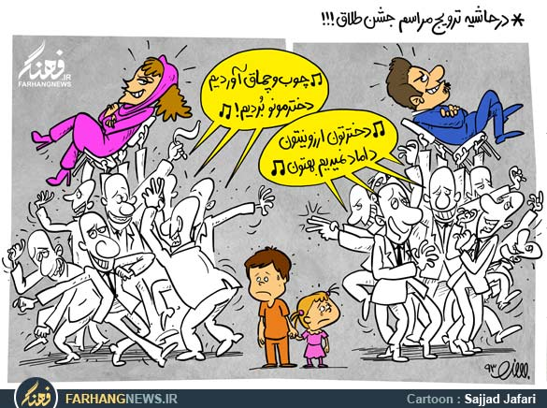

Slide 37
پيامدهاي طلاق
پيامدهاي فردي
فشار رواني اقتصادي بر زنان - فشار رواني جنسي بر مردان
کاهش شديد اعتماد به نفس – کاهش انگيزه و علاقه به کار- احساس خشم و فريب خوردگي – احساس عذاب وجدان
پيامدهاي اجتماعي
ناهنجاري در رفتار جنسي- کاهش اعتماد اجتماعي - کم بها شدن خانواده
افزايش گرايش به الکل , مواد مخدر – خودکشي - کاهش انسجام و يکپارچگي اجتماعي
پيامدهاي خانوادگي
بر زن يا شوهر( در بازگشت به منزل والدين – در ازدواج مجدد )

Slide 38
برخي راهکارهاي کاهش طلاق
پيشگيري از اختلاف زن و شوهر
گذشت از برخي حقوق خود
ترميم خانواده هاي آسيب ديده از طلاق:
تقويت فضايل اخلاقي و روابط اجتماعي
تقويت نقش پدر پس از طلاق
توجه به مشکلات فرزندان
حضور در مراکز مشاوره
پذيرش موقعيت جديد يا ازدواج مجدد
توجه به نيازهاي فرزندان پس از طلاق

Slide 39
فصل پنجم
فرزندآوري و فرزند پروري

Slide 40
اهميت و جايگاه فرزندآوري در اسلام
فرزند نعمت و رحمتي از سوي خدا
شايسته نيست هيچ مسلماني با اختيار خود بدون فرزند بماند
توصيه قرآن کريم و معصومين به دعا جهت فرزند
از اهداف مقدس ازدواج

Slide 41
آثار و فوايد فرزندآوري
الف ← فوايد جسماني : عاملي در حفظ سلامت مادران از جمله سرطان سينه – عاملي در کاهش خطر ابتلا به بيماري قلبي و سرطان و کاهش فشار خون– عملکرد بهتر مغز و بهبود حافظه مادران
(پروفسور اميلي گراندر از دانشكده بهداشت و طب گرمسيري لندن مي‌گويد: ازدواج و مادر شدن تأثير زيادي در سلامت آينده زنان دارد و در برخي موارد به اندازه وضعيت اجتماعي و اقتصادي افراد اهميت دارد.)
ب ← فوايد روحي – روانشناختي : احساس لذت خوشبختي و نشاط بيشتر نسبت به خانواده هاي بدون فرزند – عامل سلامت رواني والدين – تامين نياز والدين به مهرورزي – تامين نياز غريزي همسران به ايفاي نقش والديني
ج ← فوايد خانوادگي : استحکام خانواده – پويايي خانواده – گسترش تعاملات و ارتباطات
Notes:
(پروفسور اميلي گراندر از دانشكده بهداشت و طب گرمسيري لندن مي‌گويد: ازدواج و مادر شدن تأثير زيادي در سلامت آينده زنان دارد و در برخي موارد به اندازه وضعيت اجتماعي و اقتصادي افراد اهميت دارد.)

Slide 42
آسيب هاي تک فرزندي :
← آسيب والدين
اضطراب و دلواپسي ناخواسته و مداوم نسبت به وضعيت فرزند
احساس نياز و وابستگي شديد به تنها فرزند
اشتغال ذهني نسبت به جزئي ترين مشکل فرزند
– تنهايي و محروميت زودهنگام از کمک و همراهي فرزند در صورت غيبت او
( تحصيل – سربازي – ازدواج – فوت ...)

Slide 43
آسيب هاي تک فرزندي :
← آسيب فرزند
کانون همه مراقبت ها – نگراني ها – سخت گيريها – محبت ها و حمايتها و دستورات
کاهش قدرت تحمل ناملايمات و مخالفت ها و ارتباطات کلامي
عدم امکان رقابت – بازي – دعوا – هم کلامي در خانه – افزايش توقعات
افسردگي و انزوا و ضعف در برقراري ارتباط با همسالان و حاکميت رسانه هاي تصويري

Slide 44
فصل ششم
جمعيت

Slide 45
تعريف ها:
جمعيت (population): مجموعه اي از انسانها که در يک واحد جغرافيايي مستمرا" در قالب خانواده زندگي کرده و شرايط ملي قومي سياسي واحدي دارند.
جمعيت شناسي ( demography):علمي که به مطالعه چگونگي تحول و حرکات جمعيت ها در زمان و مکان مي پردازد و پديده هاي جمعيتي را بطور منظم بررسي مي کند و امکان تحليل کمي و کيفي جمعيت ها را فراهم مياورد.
پديده هاي جمعيت شناختي (demographic phenomena ) : باروري, ولادت , مرگ و مير, مهاجرت ....
کاربردهاي جمعيت شناسي : در سياستگذاري و برنامه ريزي هاي اجتماعي – اقتصادي – فرهنگي- آموزشي (به علت اشراف بر اطلاعاتي از جمله تراکم جمعيتي و توزيع جغرافيايي آن – ساختار سني و جنسي – مهاجرتها و جابجايي فيزيکي)
رشد منفي جمعيت : کمتر بودن ميزان باروري کل ازسطح جانشيني
ميزان باروري: تعداد متوسط فرزندان يک زن در طول سالهاي امکان باروري اش (15 تا 49 سالگي)

Slide 46
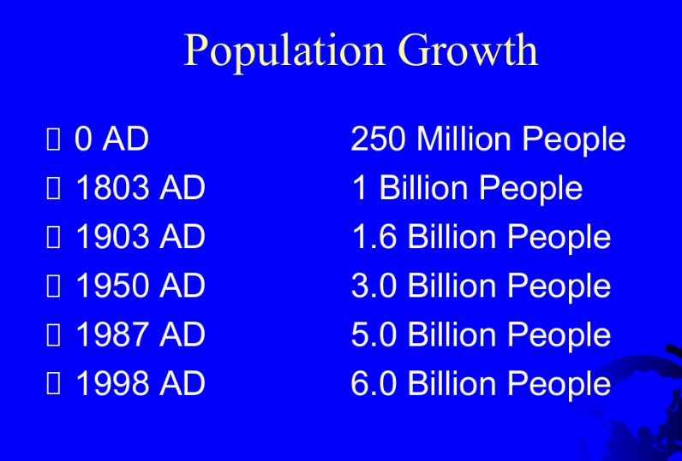
رشد جمعيت جهان از ميلاد مسيح (ع) تاکنون
AD : پس از ميلاد

Slide 47
مراحل انتقالي جمعيت جهان
مرحله | حدود تقريبي زماني | جمعيت تقريبي (ميليون) | روند جمعيت
اول | از قبل از ميلاد مسيح تا 1650 م | از 250 ← 500 | رشد طبيعي ولي کند به علت مرگ و مير زياد
دوم | 1650 تا دهه هاي اول قرن 19 م | از 500 ← 1100 | رشد طبيعي وصعودي به علت کاهش مرگ و مير ناشي از کنترل بيماري ها
سوم | اواسط قرن 19 تا اوايل قرن بيستم | از 1100 ← 2000 | کاهش زاد و ولد به علت غلبه نظرات مالتوس
چهارم | اوايل قرن بيستم تاکنون ( 2014) | از 2000 ← 7250 | ادامه کاهش زاد و ولد به حداقل ممکن و رشد منفي در برخي کشورها (روسيه )

Slide 48
آشنايي با هرم جمعيت
هرم جمعيت چيست و چه اطلاعاتي به ما مي دهد؟
دياگرامي (غالبا) هرم گونه است که اطلاعاتي در خصوص ميزان جمعيت و نسبت جنسيتي (مرد و زن) در چند گروه سني(صفر تا 14 سال (کودک و نوجوان ) 15 تا 59 سال (افراد در سن اشتغال ) و60 سال و بالاتر(سالمند) مستقر در کشور- شهر يا منطقه جمعيتي خاصي ارائه ميدهد.

Slide 49
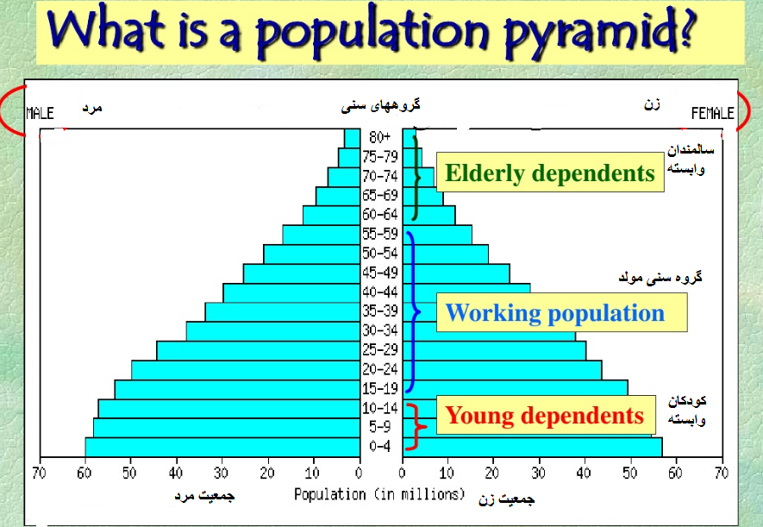

Slide 50
اهميت آن در چيست؟
اطلاعات هرم و ميزان رشد جمعيت در برنامه ريزي و سياست گذاري در اموري همچون برآورد ميزان و سطح مراکز آموزشي و بهداشتي – درماني و متخصصان, نيز واحد مسکوني و شغل - مورد نياز براي حال و آينده بسيار مفيد و ضروري است .

Slide 51
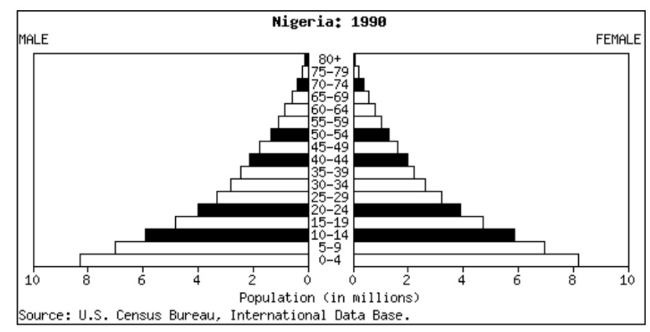
شکل هاي هرم جمعيت:
مثلثي triangle ويژگيها: زاد و ولد بالا جمعيت کودک و نوجوان (وابسته ) بالا جمعيت جوان و در سن اشتغال بالا جمعيت مسن کم (مرگ و مير بالا) غالبا در کشورهاي توسعه نيافته يا برخي کشورهاي در حال توسعه | هرم جمعيتي نيجريه در سال 1998

Slide 52
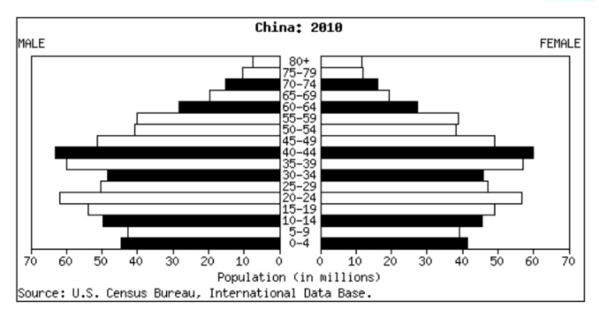
هرم جمعيتي چين در سال 2010
2-شش ضلعي (کندويي) hexagon
ويژگيها:
زاد و ولد پايين
مرگ و مير پايين (اميد به زندگي بالا)
جمعيت مسن بالا
رشد جمعيت پايين
غالبا در کشورهاي توسعه يافته يا برخي کشورهاي در حال توسعه

Slide 53
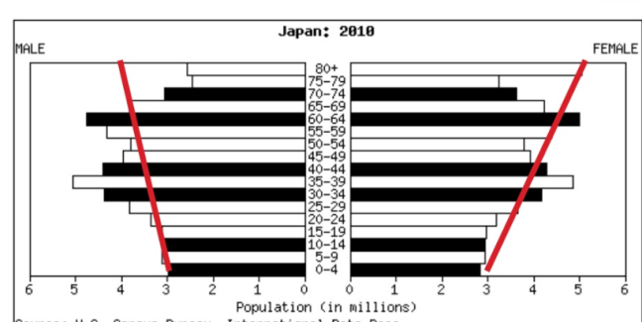
هرم جمعيتي ژاپن در سال 2010
3- فنجاني cup
ويژگيها:
زاد و ولد پايين
مرگ و مير پايين
اميد به زندگي بالا
جمعيت مسن بالا
رشد جمعيت منفي
در برخي کشورهاي
توسعه يافته ( ژاپن )

Slide 54
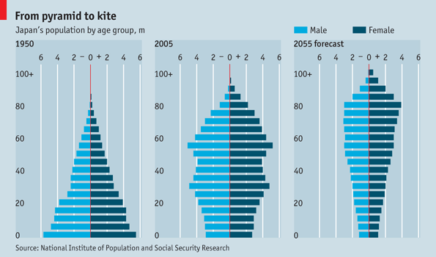
هرم جمعيت ژاپن در سالهاي 1950 – 2005 – 2055 م
فنجاني شش ضلعي (کندويي) مثلثي

Slide 55
مقدمه :
بسياري از كشورها در حالت عدم تعادل جمعيتي قرار دارند.
كشورهاي در حال توسعه : رشد بي‌رويه جمعيت، جواني جمعيت، بارتكفل بالا و...
كشورهاي توسعه‌يافته: صفر يا منفي شدن رشد جمعيت، سالخوردگي جمعيت
بنابراين اكثريت کشورهاي جهان به نوعي با مسائل ناشي از عدم تعادل جمعيتي مواجه‌اند .
(ساختار جمعيت مهمتر از ميزان جمعيت است . مطلوبترين وضعيت ساختار جمعيتي ان است که جمعيت خيلي جوان و خيلي پير نباشد بلکه عمده جمعيت در گروه سني فعال (15-59) باشد .

Slide 56
کشورهاي جوان–بزرگسال و سالمند
(از نظر دفتر جمعيت سازمان ملل)
کشورهاي جوان کشورهايي اند که جمعيت سالمندشان 4درصد و کمتر است. (اکثر کشورهاي توسعه نيافته).
کشورهاي بزرگسال کشورهايي اند که جمعيت سالمندشان 4تا 6 درصد است . ( برخي از کشورهاي در حال توسعه)
کشور سالمند کشورهايي اند که جمعيت سالمندشان 7 درصد و بيشتر است. ( برخي از کشورهاي در حال توسعه و توسعه يافته)
کشور فوق سالمند کشورهايي اند که جمعيت سالمندشان 21 درصد و بيشتر است . (ژاپن)
نسبت جمعيت سالمندي بين 7 تا 14 درصد ورود به فاز اول سالمندي و 15 تا 20درصد ورود به فاز دوم سالمندي ميباشد .
Notes:
سوال: آيا يکي از علل کندي رشد اقتصادي ژاپن افزايش جمعيت سالمندي آن نيست؟

Slide 57
سياست هاي جمعيتي با رويکرد ارتقاي نرخ باروري
(رابطه جمعيت و توسعه اقتصادي)
آنچه مانع رشد اقتصادي مي شود جمعيت زياد يا رشد جمعيت نيست بلکه سياست هاي نادرست اقتصادي است. (تجربه چين- هند - برزيل)
هند : رشد عظيم اقتصادي همزمان با رشد بسيار سريع در نرخ تولد (بعد از دهه90) چين : رشد بسيار سريع در توسعه اقتصادي علي رغم جمعيت بسيار زياد
( به علت مديريت شايسته نيروي کار)
مشکل کشورهاي در حال توسعه در سياستگذاري و عملکرد ضعيف , توزيع نامتوازن ثروت و جمعيت است نه ميزان جمعيت.
افزايش جمعيت ← افزايش نيروي کار ← امکان بهره گيري از فرصت هاي بالقوه اقتصادي ← امکان تقسيم کار گسترده در جامعه و کسب مهارت براي نيروي کار ← افزايش بهره وري به علت امکان ايجاد تخصص گرايي ← پيشگيري از صرف بيهوده منافع ← توليد بيشتر ثروت

Slide 58
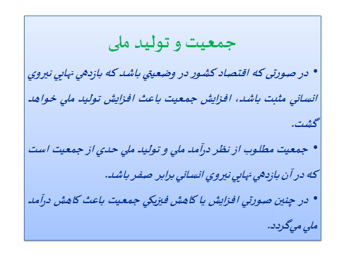

Slide 59
برخي اقدامات و سياست هاي کشورها براي مقابله با رشد صفر يا منفي جمعيت و تشويق خانواده ها به فرزندآوري
1- سياست هاي تشويقي
افزايش مرخصي زايمان – تضمين پست شغلي براي مادران باردار شاغل – مرخصي اجباري شوهر– کاهش ماليات به نسبت فرزند آوري بيشتر- افزايش کمک هاي مالي به نسبت فرزند آوري بيشتر- حقوق بازنشستگي بيشتر در ازاي افزايش فرزند – کمک مالي براي اجاره مسکن - کمک مالي براي درمان ناباروري – حقوق ماهانه به والدين بر اساس تعداد فرزند
2- مهاجرپذيري :عمدتا از ميان تحصيل کردگان – نيروي کار- کودکان

Slide 60
.
جمعيت ايران
يک : سير تحول جمعيت در ايران
1263 | 1335 | 1345 | 1355 | 1365 | 1375 | 1385 | 1390
7/6 ميليون | 18/9 | 25/7 | 33/7 | 49 | 63 | 70 | 75

Slide 61
عوامل موثر بر کاهش باروري در ايران
افزايش سطح علمي و دانشگاهي – اشتغال زنان تغيير نگرش در خصوص زندگي بهتر (با فرزند کمتر) دخالت و برنامه هاي دولت براي تنظيم خانواده نازايي بعد زايمان افزايش شاخص ها و سن ازدوج و کاهش ميزان ازدواج سقط عمدي و نازايي بعد زايمان شهرنشيني کاهش فاصله طبقاتي (توزيع بهتر درآمد). توسعه اقتصادي کاهش صله ارحام(کاهش روابط، حمايتها و روابط بين نسلي خانوادگي | اخذفتوي و نظر موافق برخي از علماي مذهبي برجواز کنترل وکاهش جمعيت دخالت دولت وتصويب قوانين مشوق کاهش جمعيت و جريمه فرزند چهارم و بيشتر افزايش ميزان باسوادي زنان (52% در سال 1365 و 80% در سال 1385 براي زنان) توسعه شهرنشيني (60% در سال 1365 و 68% در سال 1385 و) افزايش سن ازدواج (به ترتيب براي مردان و زنان 24 و 19/7 در سال 1365و 26/5 و 23/1 در سال 1385و26/7و23/4درسال90) توسعه اشتغال زنان (6/1 درصد در سال 1365 و 9/5 درصد در سال 1385) گرايش زنان به تحصيلات و آموزش عالي (4/7%درصد در سال 1365 و 20% درصد در سال 1385) تعداد جمعيت با تحصيلات عالي نسبت به هر 1000 نفر (1189 نفر در سال 1365 و 6143 نفر در سال 1385 براي زنان) تغيير دركاركرد خانواده (گسترش نهادهاي دولتي و نيمه‌دولتي و غيرانتفاعي در عرصه رفاه اجتماعي كه برخي از كاركردهاي سابق خانواده را عهده‌دار شده‌اند.

Slide 62
دو :عوارض تحولات جمعيت در ايران
با تصويب و اجراي برنامه تنظيم خانواده و تحديد مواليد کشور بر اساس برنامه اول توسعه اقتصادي مقرر شد باروري عمومي زنان از 6/4 مولود زنده بدنيا آمده (3/2 درصد) در سال 1365به 4 مولود (2/3 درصد) در سال 1390 برسد ولي به علل مختلف اين هدف در کمتر از 10 سال محقق شد و البته ادامه يافت به نحويکه در حال حاضر(1393) :

Slide 63
2- ميانه سني کشور افزايش يافته (از 22 سال در 1329به8/ 27 سال در 1389 و 36/3 سال در 1404)
3- با افزايش اميد به زندگي سهم جمعيت سالخورده از کل جمعيت افزايش يافته .
4- اگر روند فعلي کاهش باروري و رشد جمعيت ادامه يابد در کمتر از سه دهه ايران به کشوري سالخورده تبديل خواهد شد .
← ايران با معضلات کشورهاي سالخورده (ناشي از سالخوردگي) مواجه خواهد شد .
1- نرخ باروري عمومي زنان به 1/7 درصد (کمتر از سطح جانشيني) رسيده است.
(سطح جانشينی 2/1 است)

Slide 64
برخي مشکلات کشورهاي با جمعيت سالمندي بالا :
اجتماعي : افزايش زنان سالمند بي سرپرست (حدود نيمي از زنان بالاي 65 سال در ايران بدون همسراند) – کم رنگ شدن ارزشهاي اخلاقي سنتي در خانواده( فشار بر نزديکان معدود براي مراقبت از آنان و احتمال بي احترامي و بي اعتنايي ) – کمبود فضاي تفريح و آرامش براي سالمند
انقراض مصاديق برخي کلمات !
اقتصادي: کاهش نيروي کار – کاهش پرداخت کنندگان ماليات و حق بيمه - افزايش بار مالي سازمانهاي حمايتي و هزينه هاي مراقبت پزشکي– افزايش مراقبت از سالمندان (پزشک ويژه طب سالمندي - پرستار – دارو – تخت بيمارستان- هزينه يهداشتي درماني يک سالمند چند برابر ساير گروههاي سني است .)
تغيير برخي شغل ها !
Notes:
سالمندي بيماري نيست اما نيمي از بيماري ها در جامعه به علت سالمندي است.

Slide 65
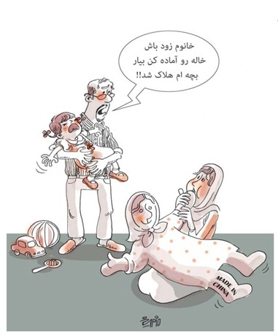
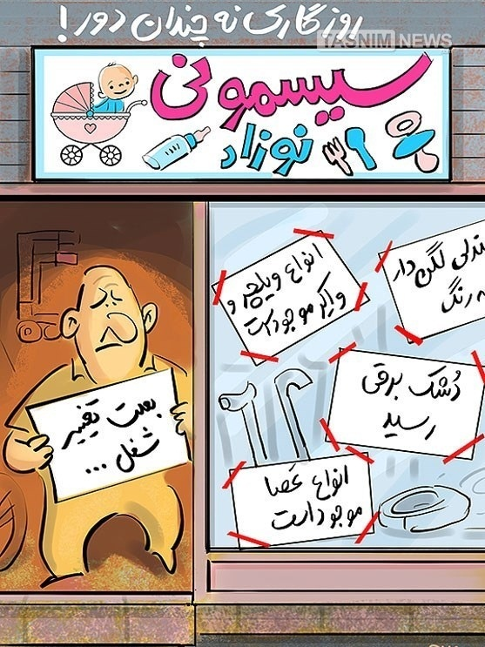
تغيير برخي شغل ها و انقراض برخي مفاهيم!!

Slide 66
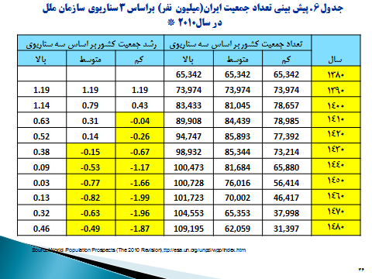

Slide 67
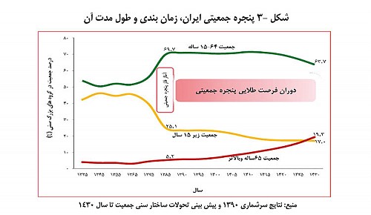
در عين حال از حدود سال 1384ايران وارد پنجره جمعيتي شده که به علت درصد قابل توجه جمعيت فعال (15 -59 سال) فرصت مغتنمي براي رشد و توسعه کشور است که بايد از آن خوب بهره برداري شود زيرا حداکثر 3- 4 دهه بطول خواهد انجاميد و به آساني قابل تکرار نيست.

Slide 68
ناباروري
دو : عوامل موثر بر ناباروري
تغذيه ناسالم
مواد غذايي منجمد شده
شرايط روحي و رواني نامناسب
نوع لباس
فن آوري
مواد مخدر و مشروبات الکلي
سيگار
مواد شيميايي و آفت کشها
روش هاي پيشگيري از حاملگي
سن
يک : علل ناباروري
علل مردانه
علل زنانه
علل غيرقابل توجيه

Slide 69
سه : درمان ناباروري
مراحل چهارگانه بارداري:
آزادسازي تخمک سالم توسط تخمدانها
توانايي اسپرم در رسيدن به لوله هاي رحم (فالوپ )
درآميختگي اسپرم و تخمک و شکل گيري تخمک بارور شده
اتصال تخمک بارور شده به ديواره رحم و تغذيه و رشد
هر اختلالي در هر مرحله منجر به ناباروري مي شود.

Slide 70
والحمدلله رب العالمين

